Slide 1
CA4IOT (Context Awareness for IOT)
by Zhang Jingbin

Slide 2
Outline
Introduction
Architecture
Module & Function
Application Scenario
Reference

Slide 3

CA4IOT (Context Awareness for Internet of Things)
An open-source middleware architecture to help users by automating the task of selecting the sensors according to the problems/tasks at hand.
It is a subproject of OpenIoT that Initiated by the Commonwealth Scientific and Industrial Research Organization (CSIRO) and the Australian National University (ANU).
Notes:
开源的中间件，自动得根据问题/任务选择传感器读取数据 ，并进行相应的融合及处理，最终满足用户需求。
澳大利亚国立大学以及英国科学和工业研究组织

Slide 4
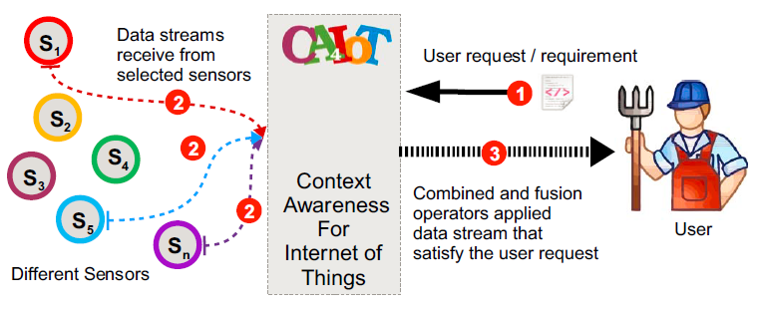
Introduction of CA4IOT
According to the request of users, middleware automatically selects the required sensors, reads data stream, integrating the semantics and returns the corresponding results to users.
Notes:
根据用户的需求自动的完成传感器选择，异构数据读取，语义整合，返还相应的结果给用户。

Slide 5
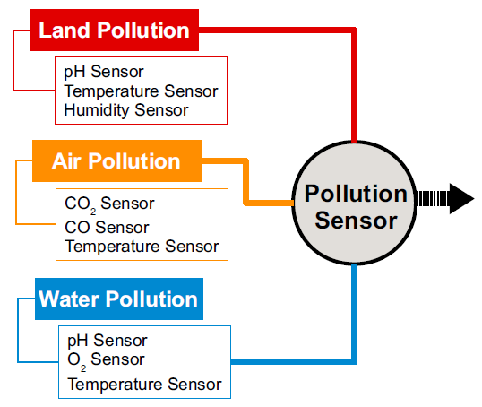
CA4IOT (Context Awareness for Internet of Things)

Slide 6
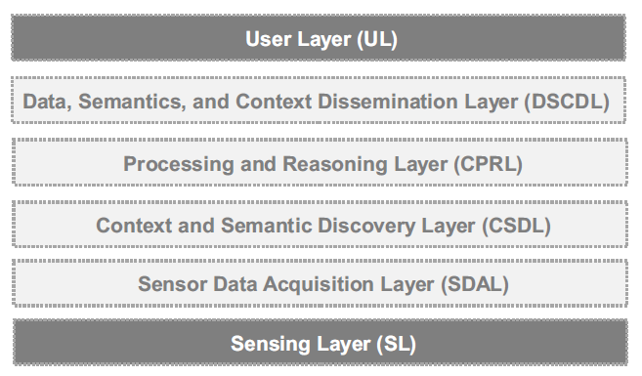
CA4IOT Architecture

Slide 7
CA4IOT Architecture
Sensor Data Acquisition Layer:
Device Management
Heterogeneous Data Acquisition and Wrap

Slide 8
CA4IOT Architecture
Processing and Reasoning Layer:
Domain Knowledgebase Management
Event Reason and Fusion

Slide 9
CA4IOT Architecture
Data, Semantics, and Context Dissemination Layer:
Data Dispatch
Request Management
Publish/Subscribe
Notes:
数据调度 请求管理 以及 订阅发布机制

Slide 10
Sensor Data Acquisition Layer
Sensor Wrapper Repository
Sensor Wrapper Generator
SDD Local Repository
SDD Cloud Repository

Slide 11
Data, Semantics, and Context Dissemination Layer
Notes:
首先用户提交一个XML格式的请求到请求管理器，首先检查请求是否满足定义的标准，然后提取用户的相关信息到订阅发布组件以供以后的检索，其他需求信息转换成json对象至下一层。
数据分发器接收底层传回的整合后的传感器数据，所有传入DD的格式都是统一的，DD按照用户的要求（格式、频率），转换成用户需要的格式，检索P/S发送。

Slide 12
Processing and Reasoning Layer
Notes:
推理引擎，分析用户的请求，确定需要哪种CONTEXT。它是整个CA4IOT的核心组件； context registry: co2浓度等
PCP的用来识别如何利用现有的传感器捕获所需的Context。举个例子要查北大的空气污染，就要去找北大范围内的co2 pm2.5传感器之类的；
SCP用于对PCP的Context数据之间的关系进行进一步定义，加入一些数据融合操作，然后将它生成的Context数据规范传递到下一层

Slide 13
Context and Semantic Discovery Layer
Notes:
语义发现器：每个CSD负责满足一个用户请求。 此外，每个CSD可以与多个传感器封装器通信以检索传感器数据。 CSD的主要职责是收集传感器数据并将其捆绑在一起以满足用户需求。 CSD使用数据融合算子来转换和提取高级信息，CSD开始向数据分配器发送数据以便发送给用户。
语义发现器生成器：按照推理引擎的规范生成相应的语义发现器，注册到语义发现器仓库
推理引擎，分析用户的请求，确定需要哪种CONTEXT

Slide 14
Sensor Data Acquisition Layer
SDD files: sensor device definition files
Notes:
Sensor Wrapper：可以是真实的传感器也可以是虚拟传感器，当是真实的硬件传感器时，这个组件需要使用制造商发布的硬件API。这些组件可以由程序员手动开发，也可以按照SDD文件自动生成，在某些情况下，如果设备遵循相同的通信协议和硬件API，则单个封装可以用于与不同类型的设备进行通信。

Slide 15
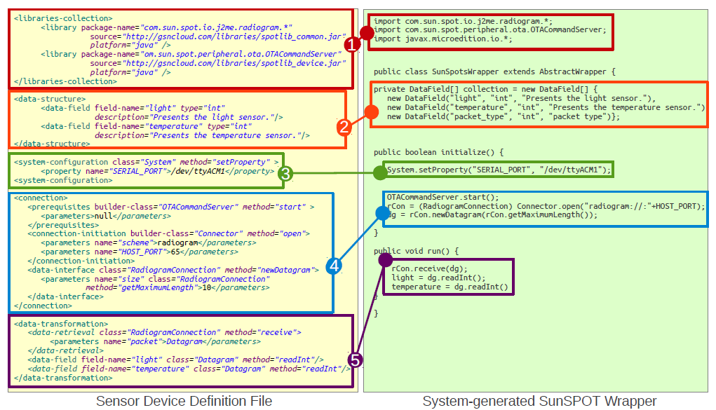
SDD File and Sensor Wrapper
Notes:
1. 需要载入的库，名字以及源，安装甚至是驱动
2. 传感器数据格式
3. 系统级的一些配置 串口号
4. 连接相关的一些配置
5. 读取数据，转换转换到2中的格式

Slide 16
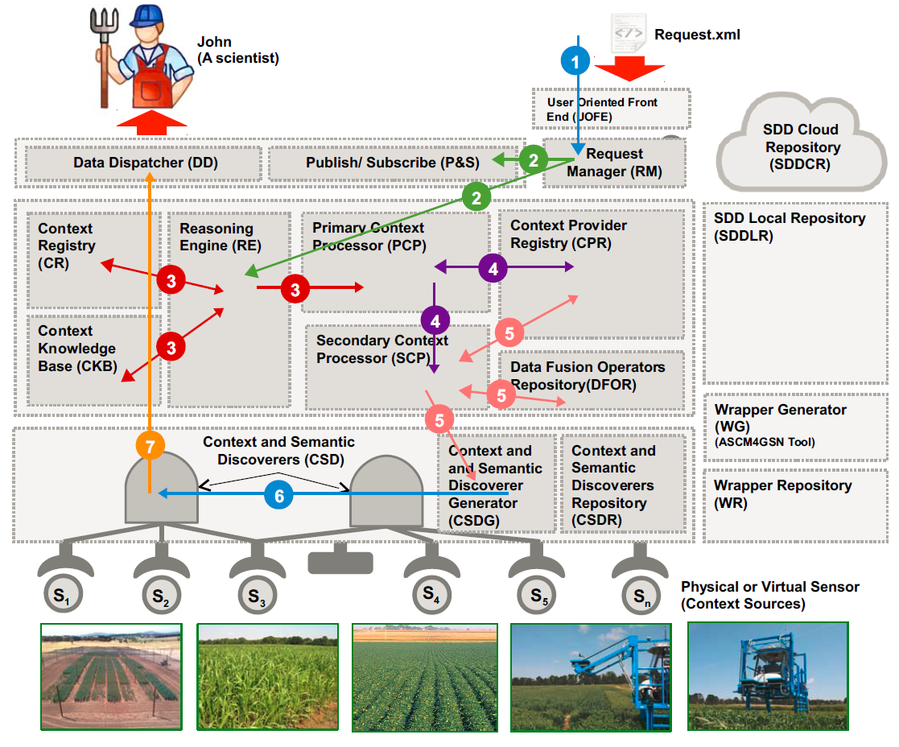
CA4IOT Application Scenario

Slide 17
Reference
[1] Perera C, Zaslavsky A, Christen P, et al. Ca4iot: Context awareness for internet of things[C]//Green Computing and Communications (GreenCom), 2012 IEEE International Conference on. IEEE, 2012: 775-782.
[2] Perera C, Zaslavsky A, Christen P, et al. Context-aware sensor search, selection and ranking model for internet of things middleware[C]//2013 IEEE 14th International Conference on Mobile Data Management. IEEE, 2013, 1: 314-322.
[3] Perera C, Zaslavsky A, Christen P, et al. Capturing sensor data from mobile phones using global sensor network middleware[C]//2012 IEEE 23rd International Symposium on Personal, Indoor and Mobile Radio Communications-(PIMRC). IEEE, 2012: 24-29.
[4] Aberer K, Hauswirth M, Salehi A. Infrastructure for data processing in large-scale interconnected sensor networks[C]//2007 International Conference on Mobile Data Management. IEEE, 2007: 198-205.
[5] Perera C, Zaslavsky A, Christen P, et al. Connecting mobile things to global sensor network middleware using system-generated wrappers[C]//Proceedings of the Eleventh ACM International Workshop on Data Engineering for Wireless and Mobile Access. ACM, 2012: 23-30.

